Slide 1
Окружно такмичење 2022. година

Slide 2
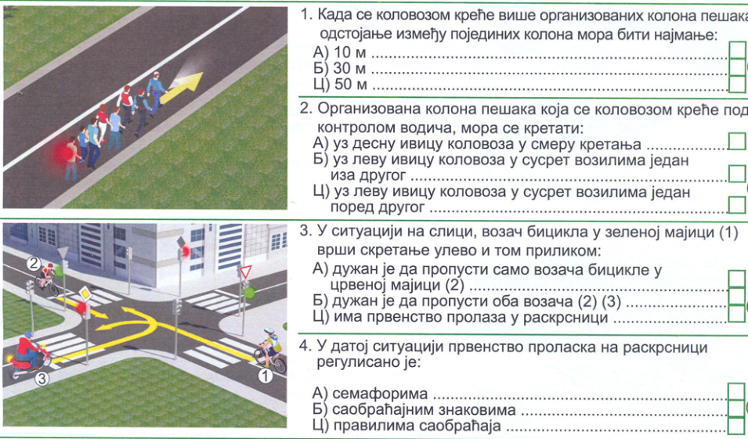

Slide 3
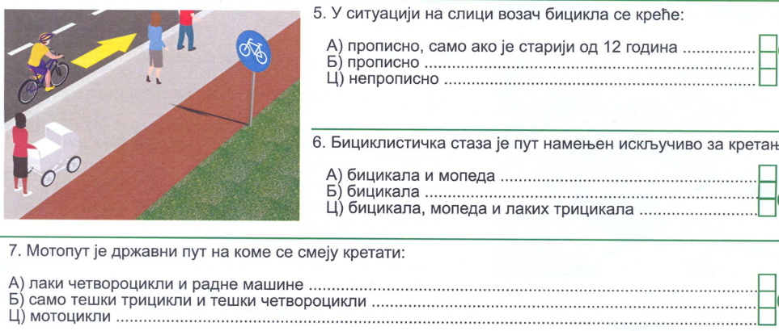

Slide 4
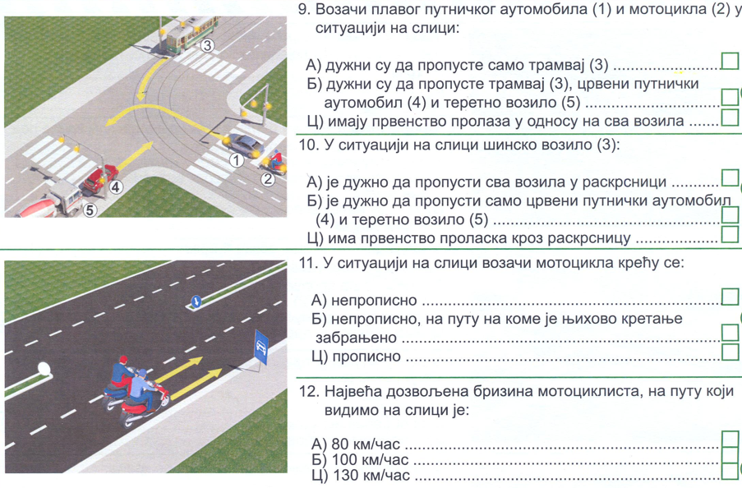

Slide 5
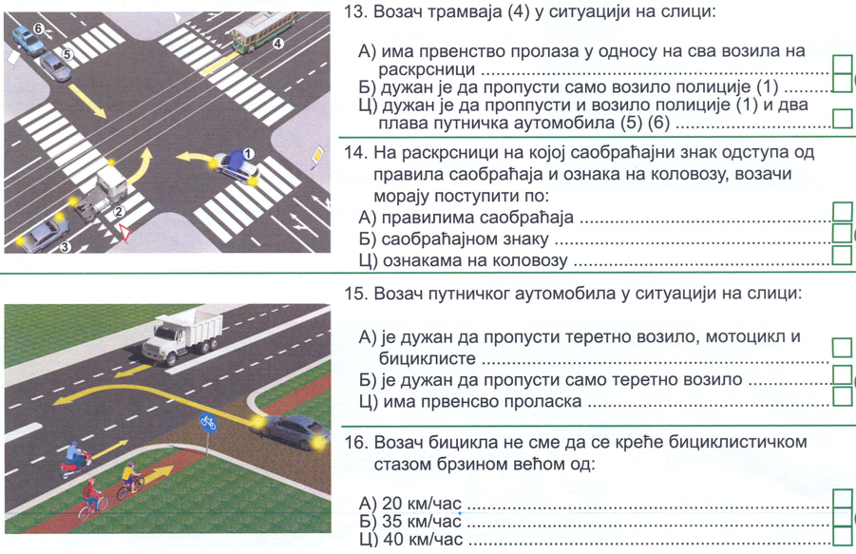

Slide 8
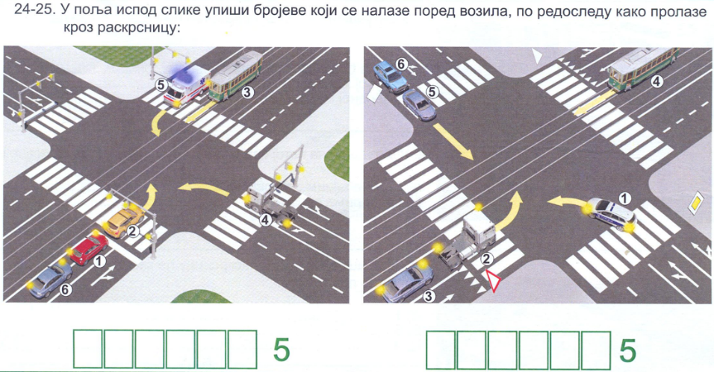
5
3
4
2
1
6
5
6
1
4
2
3

Slide 9
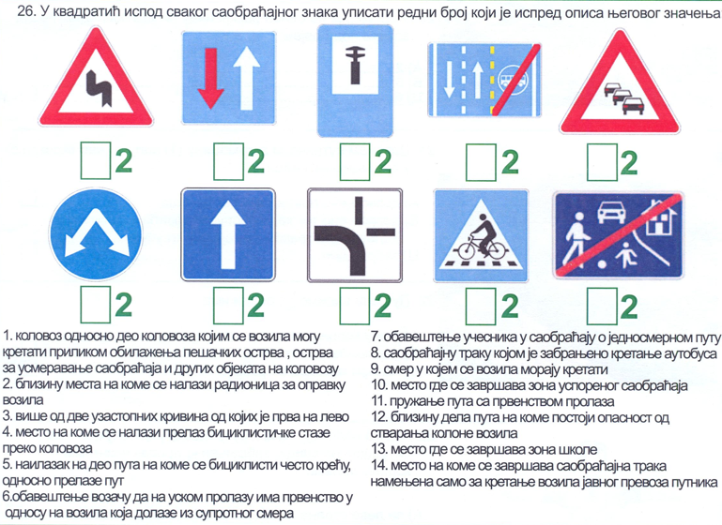
3
6
2
14
12
1
7
11
4
10

